Slide 1
VÝUKOVÝ MATERIÁL ZPRACOVÁN V RÁMCI PROJEKTU EU PENÍZE ŠKOLÁM
Registrační číslo projektu: CZ.1.07/1.4.00/21.2852
Šablona: III/2 č. materiálu: VY_32_INOVACE_404
Jméno autora: Mgr. Kateřina Sepešiová
Třída/ročník: IX.
Datum vytvoření: 2012

Slide 2
Vzdělávací oblast: Člověk a společnost
Tematická oblast: Soudy a jejich úloha
Předmět: Výchova k občanství
Výstižný popis způsobu použití: Materiál vhodný pro výkladovou hodinu.
Klíčová slova: soudní moc, výkon soudní
moci , soudy a jejich úloha,
soudci, soustava soudů v České
republice, Ústavní soud
Druh učebního materiálu: Powerpointová presentace

Slide 3
SOUDY A JEJICH ÚLOHA

Slide 4
soudní moc – jedna ze složek moci ve státě (vedle zákonodárné a výkonné)
výkon soudní moci – svěřen nezávislým soudům, které jednají jménem republiky

Slide 5
SOUDY
určeny k tomu, aby poskytovaly občanům právní ochranu
rozhodují o právech a povinnostech fyzických a právnických osob
řeší spory
přezkoumávají rozhodnutí veřejných a správních úřadů
vynášejí rozsudky nad pachateli, kteří porušili zákon
rozhodují o vině a trestu za trestné činy

Slide 6
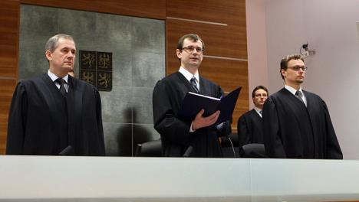
SOUDCI
měli by být zcela nezávislí a rozhodovat nestranně
nemohou zároveň zastávat žádnou funkci ve veřejné správě
jsou jmenováni prezidentem na neomezenou dobu

Slide 7
SOUSTAVA SOUDŮ V ČESKÉ REPUBLICE
okresní soudy
krajské soudy
vrchní soudy sídlící v Praze a v Olomouci
Nejvyšší soud a Nejvyšší správní soud, které sídlí v Brně
každý občan má právo se ve věci svého řízení odvolat k soudu vyššího stupně

Slide 8
ÚSTAVNÍ SOUD
zvláštní postavení – nezávislý orgán ochrany ústavnosti
sídlo v Brně
rozhoduje: o zrušení zákonných ustanovení, která jsou v rozporu s Ústavou ČR, o ústavních stížnostech občanů, organizací a samosprávných celků namířených proti neoprávněným zásahům státu a státním rozhodnutím
střeží zákonnost a řádný průběh voleb

Slide 9
ZDROJE
Genus plus - programový web regionální televize - programový web televize genus plus. [online]. [cit. 2012-12-10]. Dostupné z: http://www.genusplus.cz/zpravodajstvi/dostal-podminku-ovsem-soud-se-zharstvim-nezabyval
Ihned.cz: zpravodajský server hospodářských novin. [online]. [cit. 2012-12-10]. Dostupné z: http://zpravy.ihned.cz/cesko/c1-54745830-soudce-zanedbaval-pripady-i-nekolik-let-odvolal-ho-nejvyssi-spravni-soud?utm_source=mediafed&utm_medium=rss&utm_campaign=mediafed
JANOŠKOVÁ, Dagmar, Monika ONDRÁČKOVÁ a Dagmar ČÁBALOVÁ. Občanská výchova 8: Rodinná výchova 8 : příručka učitele pro základní školy a víceletá gymnázia. 1. vyd. Plzeň: Fraus, 2005, 303 s. ISBN 80-723-8394-9.

